Slide 1

МБУК «ЦБС» Кстовского муниципального округа Нижегородской области
Отдел методической и инновационной деятельности
Библиотека – точка входа в креативные индустрии
окружной вебинар
Кстово
2024

Slide 2
Концепция развития творческих (креативных) индустрий и механизмов осуществления их государственной поддержки в крупных и крупнейших городских агломерациях до 2030 года (утверждена Распоряжением Правительства Российской Федерации от 20 сентября 2021 г. №2613-р).
Аудитория
Партнерские связи
Образовательные и технические ресурсы
Библиотечный фонд
Электронные ресурсы
creative (англ.) – творческий, созидательный

Slide 3
Креативные пространства — это места, где сообщество может собраться в неформальной обстановке для совместного обучения. Им свойственны практические эксперименты, инновации, игры, обучение мастерству и т.д.
Креативные пространства позиционируют библиотеку как место создания, изобретения и «делания» вместо потребления и поглощения. Это открывает значительные перспективы: библиотеки все меньше становятся хранилищем книг или информации и все более — центром участия в общественной жизни, предлагают инновационные формы обслуживания и обучения, превращаются в лаборатории изобретений и новых идей.
Сотрудничество, содружество и сотворчество — вот три принципа, которые лежат в основе самой идеи креативного пространства. Каждое творческое пространство является уникальным и отражает потребности и желания своего сообщества и библиотеки-организатора.

Slide 4
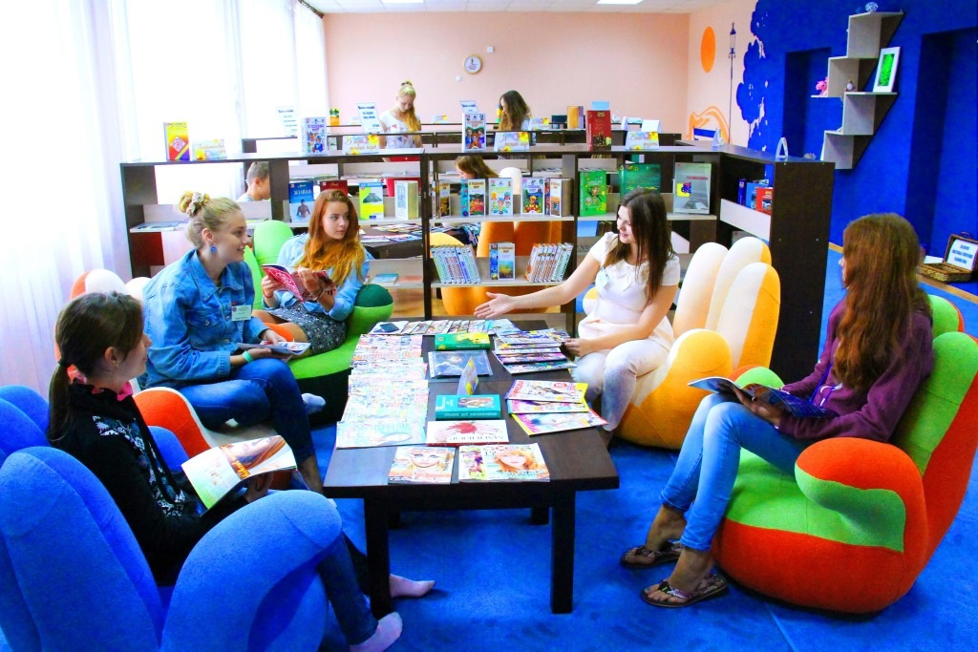
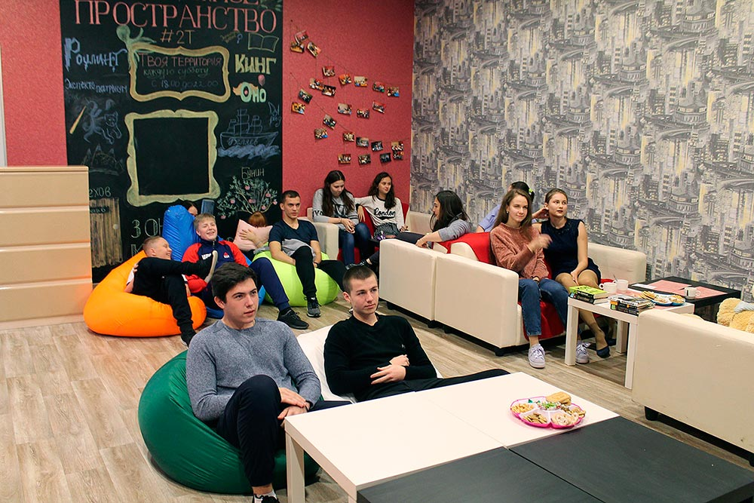
Виды и типы креативных пространств
Креативные пространства можно классифицировать по типу деятельности, оборудованию и используемым материалам:
3D-печать и цифровое производство;
цифровой дизайн;
мультимедиа, аудио-, видеопроизводство;
электроника, например, робототехника, электронные гаджеты;
изготовление механических, промышленных, например, из дерева, металла, радиоуправляемых и других «реальных объектов»;
ремесла, например, шитье, вязание, лоскутное мастерство;
моделирование, лепка и литье, например, из гипса, пластика, глины, стекловолокна, акриловых листов;
«акулы пера», например, создание журналов, поэтические семинары, библиотерапия.

Slide 5
Советы, которые помогут в выборе креативного пространства
Посмотрите, какие творческие пространства уже есть в вашем населенном пункте, округе — так можно избежать дублирования, заполнить пробелы в обслуживании потребностей местного сообщества и увидеть потенциальные возможности для партнерства.
Поймите стратегическую основу вашей библиотеки — так вы можете увидеть, какое творческое пространство наилучшим образом впишется в планы и цели библиотеки.
Будьте в курсе стратегических программ для областных, районных библиотек — так вы сможете взглянуть на креативное пространство с более высоких позиций.
4. Постарайтесь понять все множество видов творческих пространств и их стоимости — это поможет решить, какой тип пространства лучше всего подходит для вашей библиотеки и как его финансировать.

Slide 6

Креативные пространства – результат сотрудничества между библиотекой и сообществом, этот баланс необходимо постоянно поддерживать на протяжении жизни нового пространства.

Slide 7
Грантовый конкурс Президентского фонда культурных инициатив.
Среди типов проектов для участия в конкурсе мы должны обратить внимание на проекты креативных индустрий в том числе в области литературы и издательского дела, дизайна, моды, арт, музыки и саунд-дизайна, архитектуры и урбанистики, новых медиа, мультимедиа технологий, кино, театра, игр, создания и развития инфраструктуры креативных индустрий.
Проекты, представленные заявителями на конкурс, должны также соответствовать одному из тематических направлений.
Культурный код
Проекты по продвижению через культуру и креативные индустрии традиционных российских ценностей.
Место силы
Местом силы являются и новые креативные пространства, где развиваются проекты в сфере творческих индустрий.
Грант Президента РФ для поддержки творческих проектов в области культуры и искусства. Заявки принимаются до 18.00 1 мая 2025 г.

Slide 8
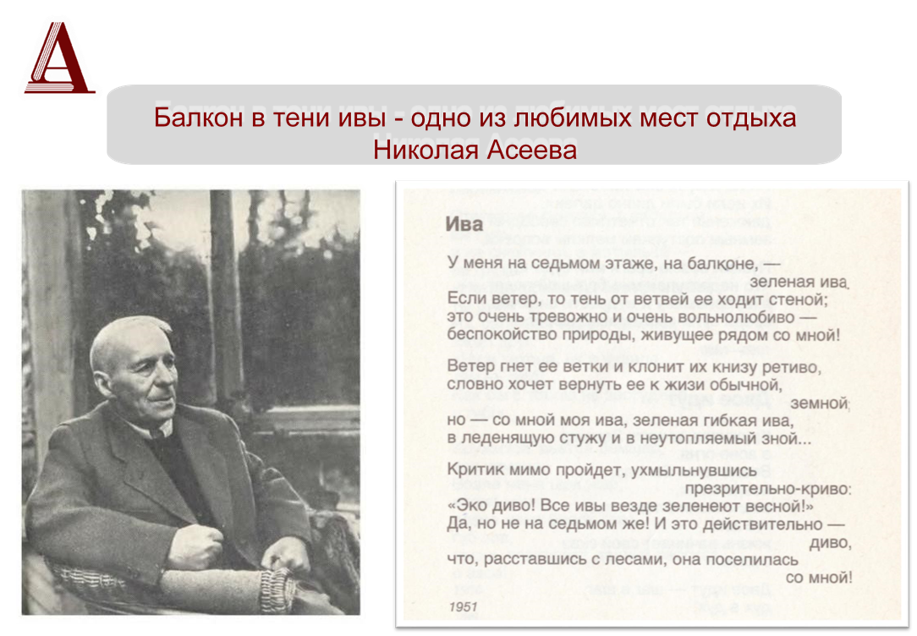


Slide 9


Slide 11





Slide 12
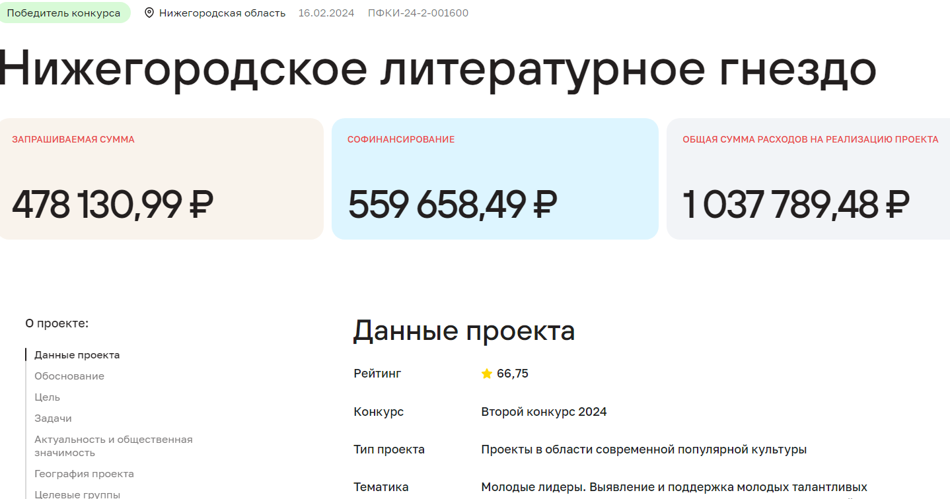
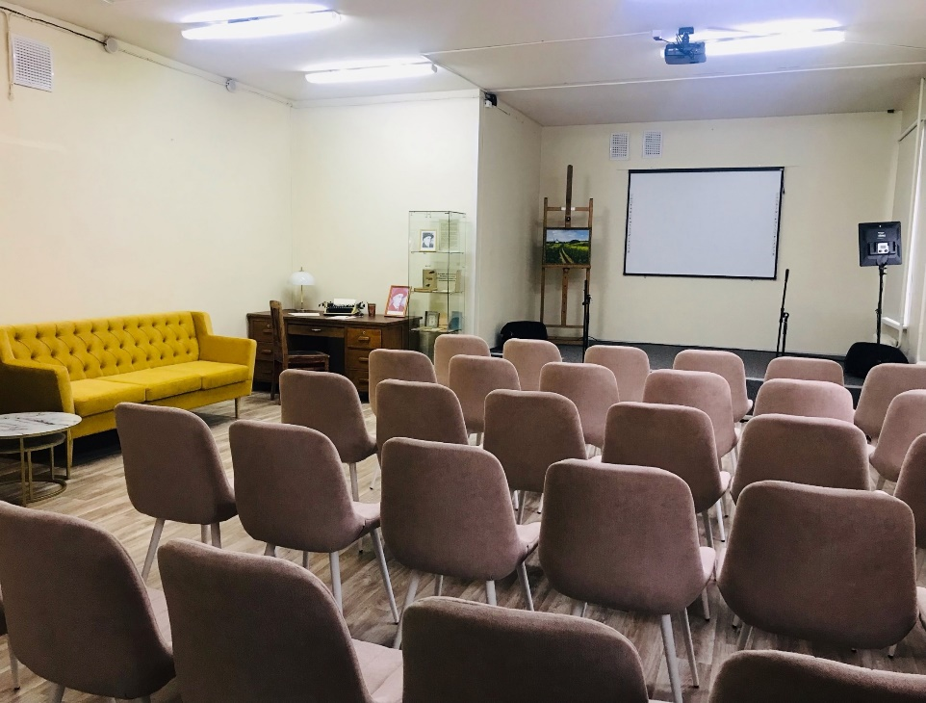
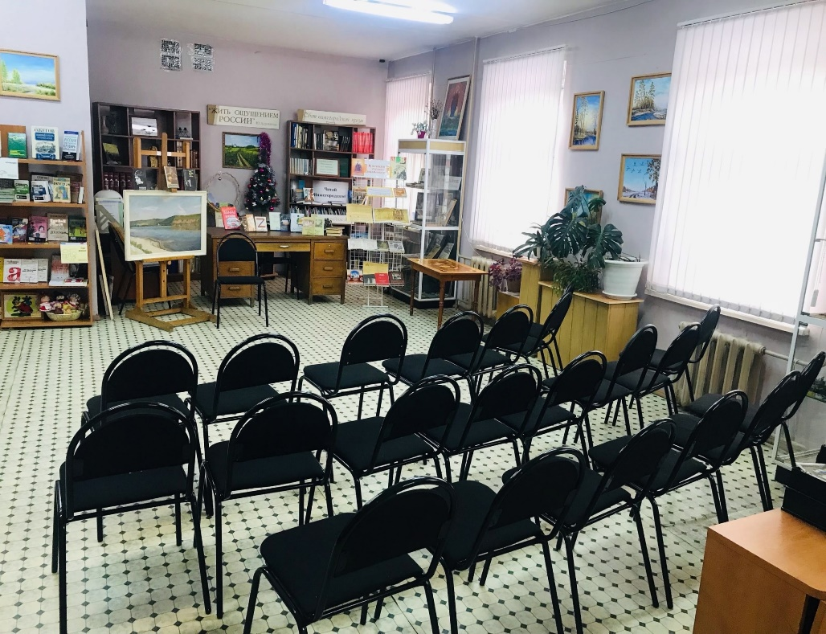
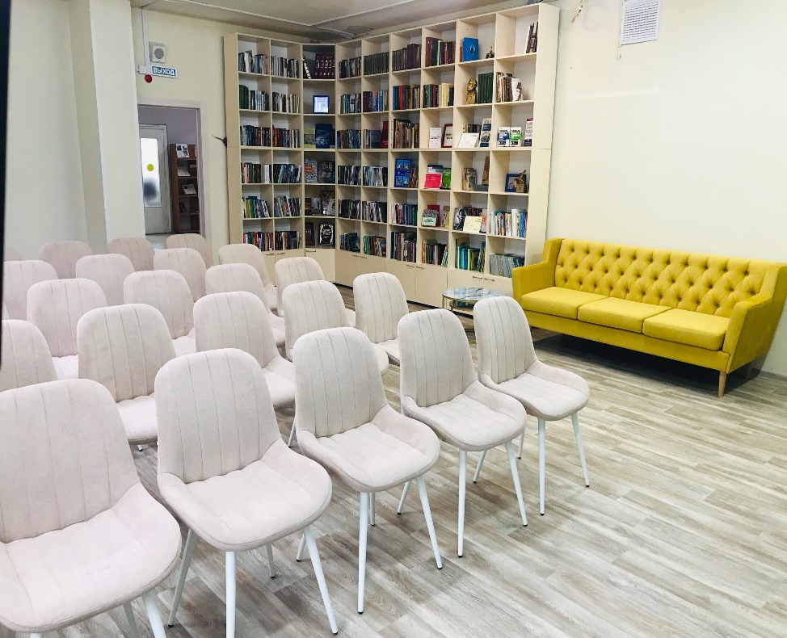

Slide 13
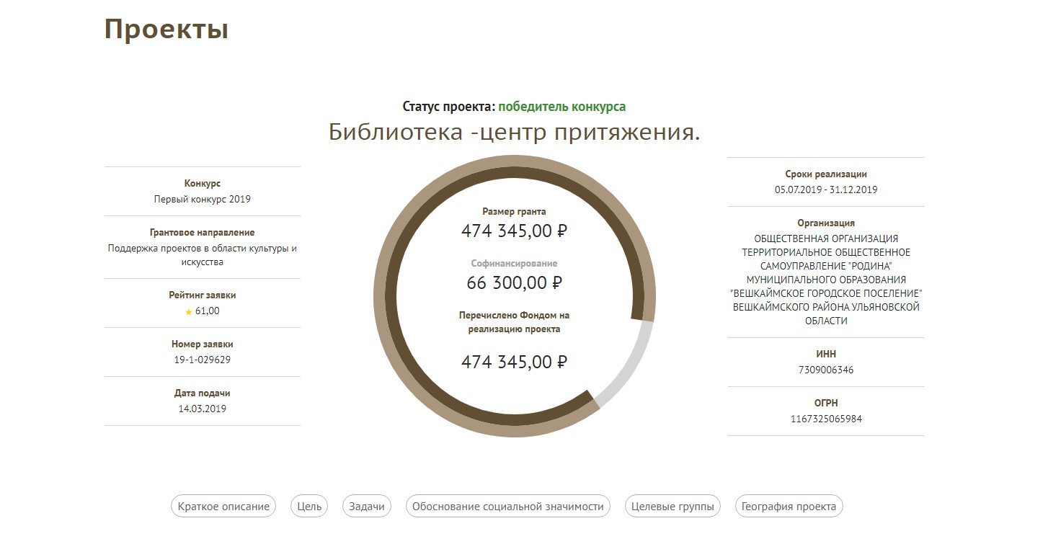

Slide 14
21 сентября 2021 года на сайте «Новаябиблиотека.рф» Министерства культуры Российской Федерации был дан старт проекту для общедоступных муниципальных библиотек в рамках креативных индустрий «Гений места».
К участию в нём приглашались модельные библиотеки. В настоящее время к проекту могут подключиться и другие библиотеки, не имеющие статуса «модельные».
Проект «Гений места» реализуется в рамках федерального проекта «Придумано в России» на базе библиотек страны.
Организатор проекта — Минкультуры России, методический центр проекта — Российская государственная библиотека. К участию в нём приглашались модельные библиотеки. В настоящее время к проекту могут подключиться и другие библиотеки, не имеющие статуса «модельные».
Главная задача — создать условия для творческого роста граждан, а также содействовать талантливым жителям страны в реализации их идей.
В рамках реализации проекта библиотеки превращаются в точки концентрации талантов. Здесь гений места может проработать свою идею, найти специализированную литературу, получить новые знания для реализации своего проекта, который будет способствовать продвижению его региона в масштабах страны. Главное преимущество «точек» – бесплатное пользование их возможностями.

Slide 15

В проекте «Гений места» работа идет по 14 направлениям креативных индустрий
Дизайн
Образование
Образование
Искусство
Маркетинг
Кино
Информационные технологии
Разработка игр
Компьютерная графика
Телевидение
Издательское дело и журналистика
Архитектура и урбанистика
Мода
Новые медиа
Библиотека может выбрать любое из них или несколько сразу.

Slide 16
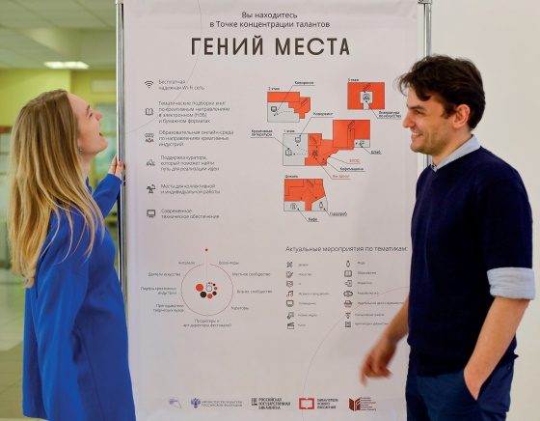
Как стать гением места?
Что можно предложить библиотекам?

Slide 17
Зонирование помещений библиотеки для организации креативных пространств
• Молодежный кинолекторий «Кино+Книга»
• Студия создания мультфильмов «ПоделКИНО»
• Студия «Фотосет»
• Клуб робототехники и моделирования «R-BOT»
• Smart-лаборатория
• Студия «Вдохновение»
• Клуб «Моя родословная»
• «BibLаборатория»
• «Медиалаборатория»
• Киноклуб «Синемания»
• Семейная мастерская «Мастерим что хотим!»
• Студия «Ожившая книга»
• Мультлаборатория «Креатив»
• Библиолаборатория «Нескучная наука»
• Клуб любителей «Лего» «LEGOГРАД»
• Студия мультипликации «МУЛЬТИВАРКА»
• Школа программирования и цифрового
творчества «CODDY»
• Школа «Путь к успеху»
• Объединение «Discoveryclub»
• Творческая мастерская «Хобби Микс»
• Студия игрового чтения «Сказка вслух»
• Студия раннего развития детей «Бибигон»
• ЖУРклуб «TVорческая личность»
• Лаборатория рукоделия «АРТ-деко»
«БиблиоАкадемия»
•Мультимедийный центр «Перспектива»
• Зона читательских удовольствий
•Зал «BOOK-тусовка»
•Зона семейного чтения «Читайка-холл»
•Центр «Креатив»
•«Библиопродленка»
•Игровая комната «Планета развития»
•Инфо-центр
•Интеллект-зал
•Уголок вдохновения
•Зал-трансформер»
•Арт-пространство
•«Teen-клуб»
•Арт-холл
•«Зал творчества»
•«Молодежный бункер»
•«Музыкальное фойе»
•Театральная сцена «Арт-подиум»
Событийная площадка

Slide 18
Гений места — это человек, который ищет знания, ресурсы, единомышленников и площадку, чтобы реализовать свой творческий проект, и находит это в библиотеках. Гением места также может стать эксперт в сфере креативных индустрий, который хочет передавать знания другим.
Точка концентрации талантов «Гений места» — это модельная муниципальная библиотека (или любая другая, принявшая решение участвовать в проекте) с доступной и комфортной средой, где посетители могут получить необходимые знания, возможности для обучения и реализации собственных замыслов в сфере креативных индустрий, при этом не покидая место своего проживания.
Куратор — сотрудник библиотеки, отвечающий за функционирование Точки концентрации талантов. Куратор налаживает все административные, организационные, технические и коммуникационные процессы, необходимые для успешной реализации проекта «Гений места» в данной библиотеке. Куратор понимает социальный контекст территории и погружен в тему креативных индустрий.

Slide 19
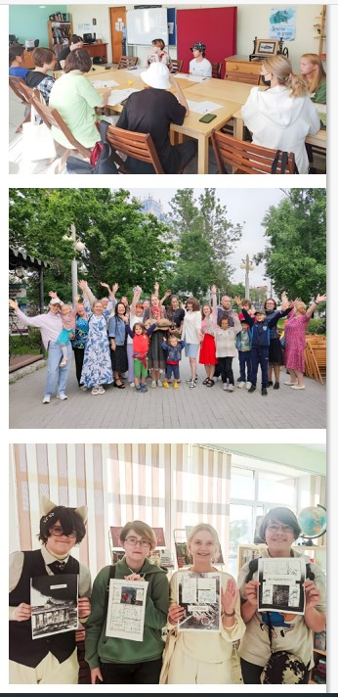
Мастерская «Графический остров» в Сахалинской областной универсальной научной библиотеке
ОПИСАНИЕ ПРОЕКТА
Художественная мастерская «Графический остров», открытая в точке концентрации талантов «Гений места», собирает в уютной обстановке заинтересованную в создании комикса молодежь. Комикс повествует о том, чем особенны жители Сахалинской области и как они стали такими, какие есть. Мастерская важна не только потому, что здесь создается новый продукт, но и потому, что в процессе создания участники мастерской посещают музеи, общаются с представителями коренных народов и с очевидцами исторических событий, учатся анализировать текст и с каждой встречей проникаются все большей любовью к родному краю. К концу 2024 года планируется публикация работы в электронном виде на нескольких тематических площадках.

Slide 20
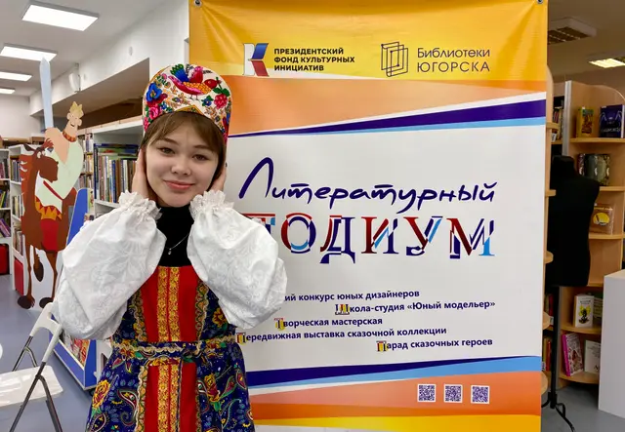
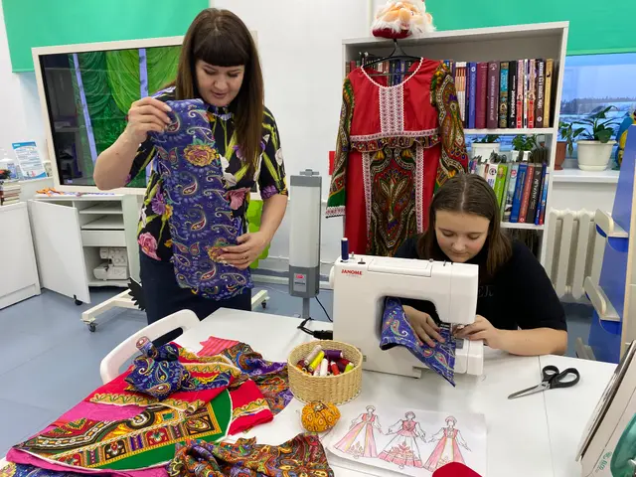
Литературный подиум
Центральная городская библиотека им. А.И. Харизовой МБУ «Централизованная библиотечная система города Югорска»
Центральная городская детская библиотека МБУ «Централизованная библиотечная система города Югорска»
Проект направлен на создание уникальной коллекции одежды литературных героев из сказок и последующее использование изделий в культурно-просветительских мероприятиях.

Slide 21
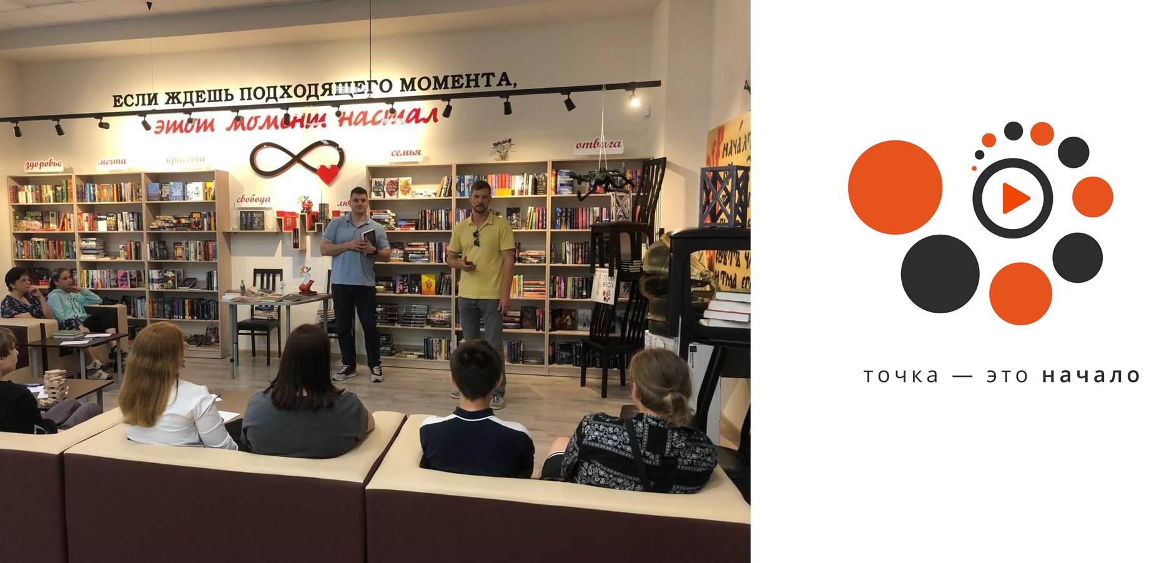
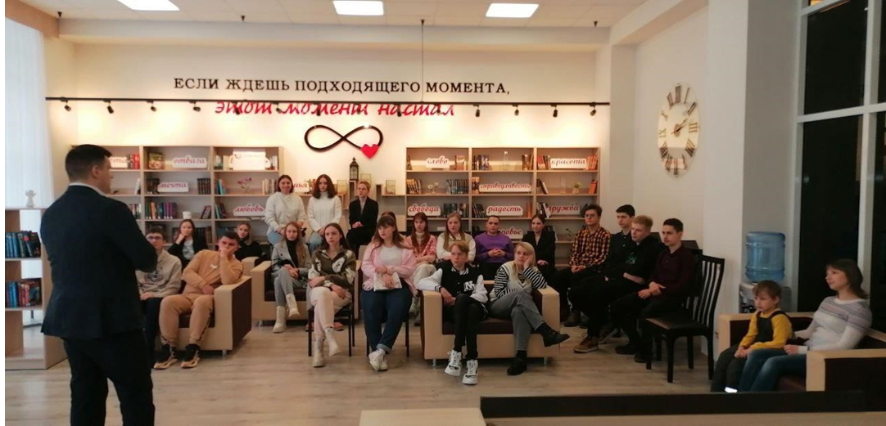
Муниципальное учреждение культуры «Центральная районная библиотека Белгородского района»
На базе Центра цифрового кураторства МУК ЦБ Белгородского района совместно БРО ООО Общество «Знание» России» создан клуб любителей фото-и видеосъемки «Цифра» и дискуссионный клуб «Диоген» для развития талантов и интеллектуального самовыражения у молодежи, также проводятся стратегические игры и встречи с психологом

Slide 22
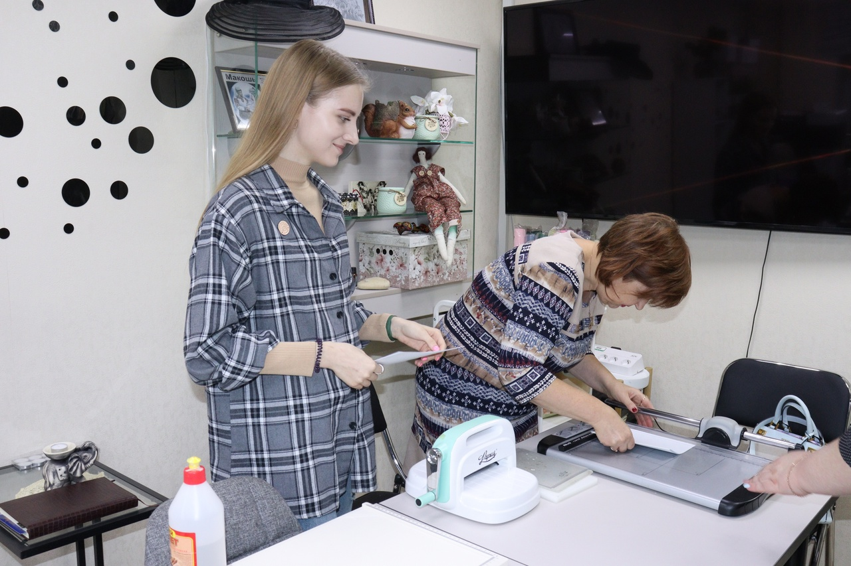
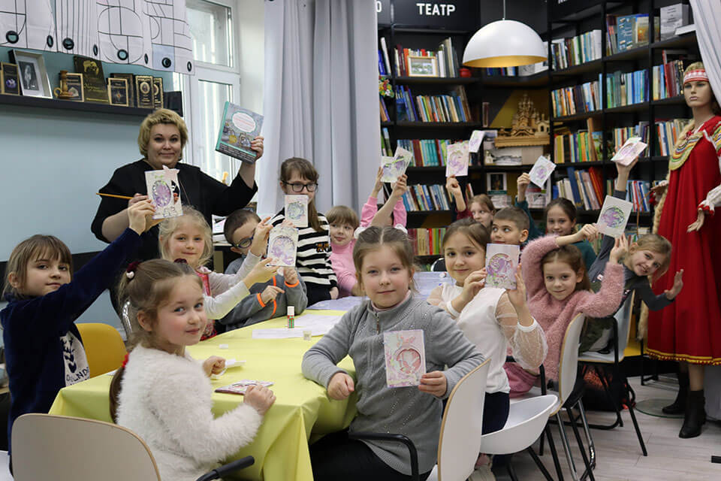
В модельной библиотеке-филиале № 20 ЦБС г. Белгорода точка концентрации талантов связана с направлением «Искусство» и развивает «Креативное рукоделие».
В рамках проекта проводятся мастер-классы в арт-мастерской «Макошь» по созданию открыток и
фоторамок в технике скрапбукинг, топиария, оформлению букетов из конфет
и фруктов в технике свит-дизайн, создание новогодних игрушек в технике
Декупаж.

Slide 23
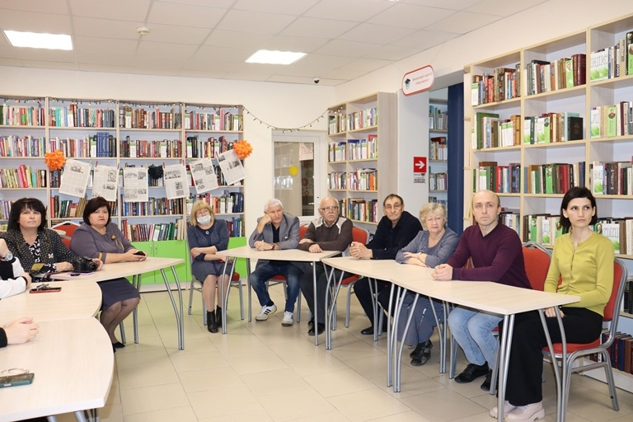
Районная модельная библиотека МБУК «Централизованная библиотечная система» Курского МО Ставропольского края
Создана медиашкола новых блогеров «РаКурс», где под руководством опытных партнёров юные журналисты создают востребованный медиаконтент о Курском округе и его уникальных людях.

Slide 24
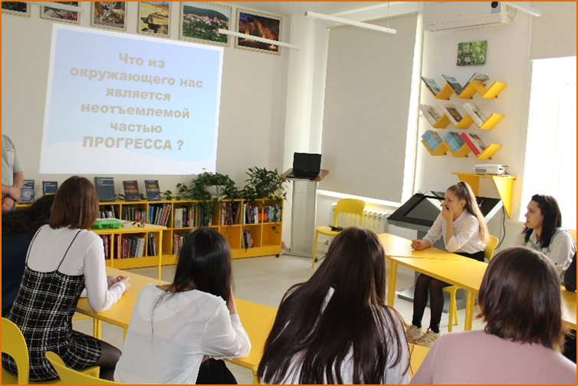
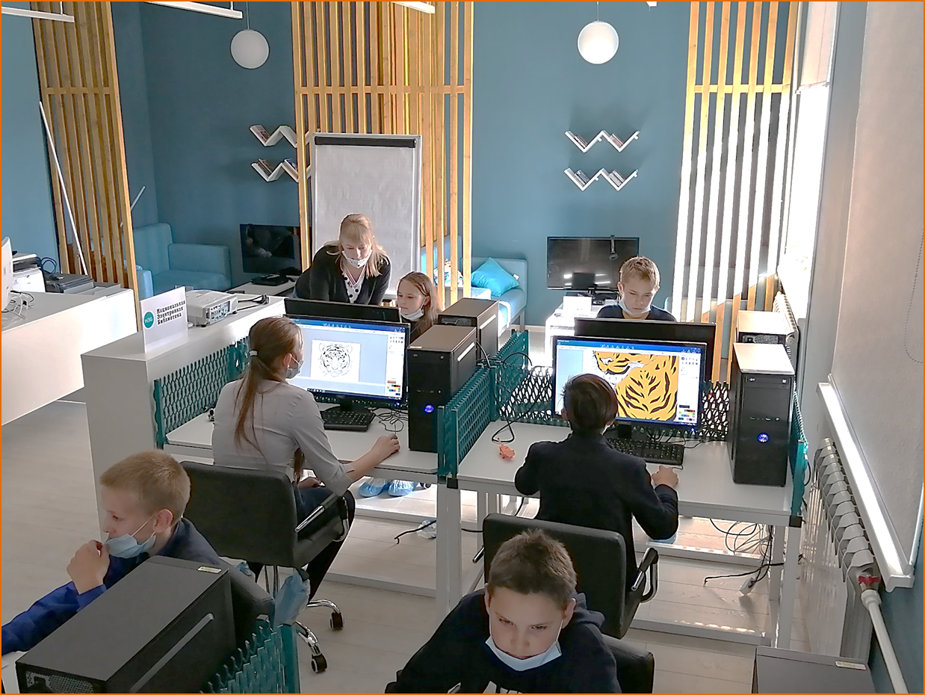
МБУК «Межпоселенческая библиотека
Хабаровского муниципального района
Хабаровского края». Проект «IT клуб "Альфа"
Миссия клуба-популяризация образования в сфере современных информационных технологий, который предназначен для изучения основ компьютерной грамотности и готовности получения государственных и муниципальных услуг в электронном виде. Пройдя курс, участники смогут владеть компьютерном и основными программами, работать на портале государственных услуг, в социальных сетях.
Проект реализуется преподавателем Хабаровского института инфокоммуникаций

Slide 25
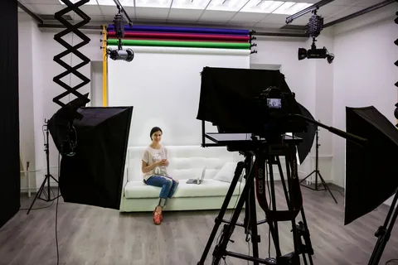
МБУ «Центральная районная библиотека» Бикинского муниципального района. В рамках проекта создана фото-, видеостудия «Бикинская волна».
Она включает в себя образовательное пространство, презентационную площадку, места коллективного и индивидуального пользования специальным оборудованием, инновационную площадку, где творческая команда сможет реализовывать проекты в области фото- и видеоиндустрии.

Slide 26
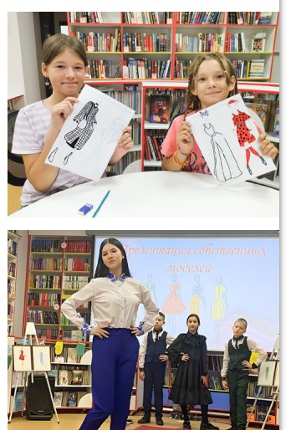
БОРОВСКАЯ СЕЛЬСКАЯ БИБЛИОТЕКА МАУК «ЦБС ТЮМЕНСКОГО
МУНИЦИПАЛЬНОГО РАЙОНА»
ОПИСАНИЕ ПРОЕКТА
В ходе реализации данного проекта в библиотеке ежемесячно проходили тематические встречи, посвященные истории моды, процессу создания эскизов и моделей одежды. На итоговом мероприятии состоялась демонстрация готовых изделий, как воплощение творческих идей, фантазий и вдохновения участников проекта. Куратор проекта Анастасия Кутырева рассказала о ходе работы творческой лаборатории «Гений места», а ребята с энтузиазмом показали модели для школы и отдыха.

Slide 27


420
точек концентрации талантов
«Гений места» действует по всей России
Полный список точек
79 регионов
294
в модельных библиотеках
126
в государственных
и муниципальных библиотеках

Slide 28
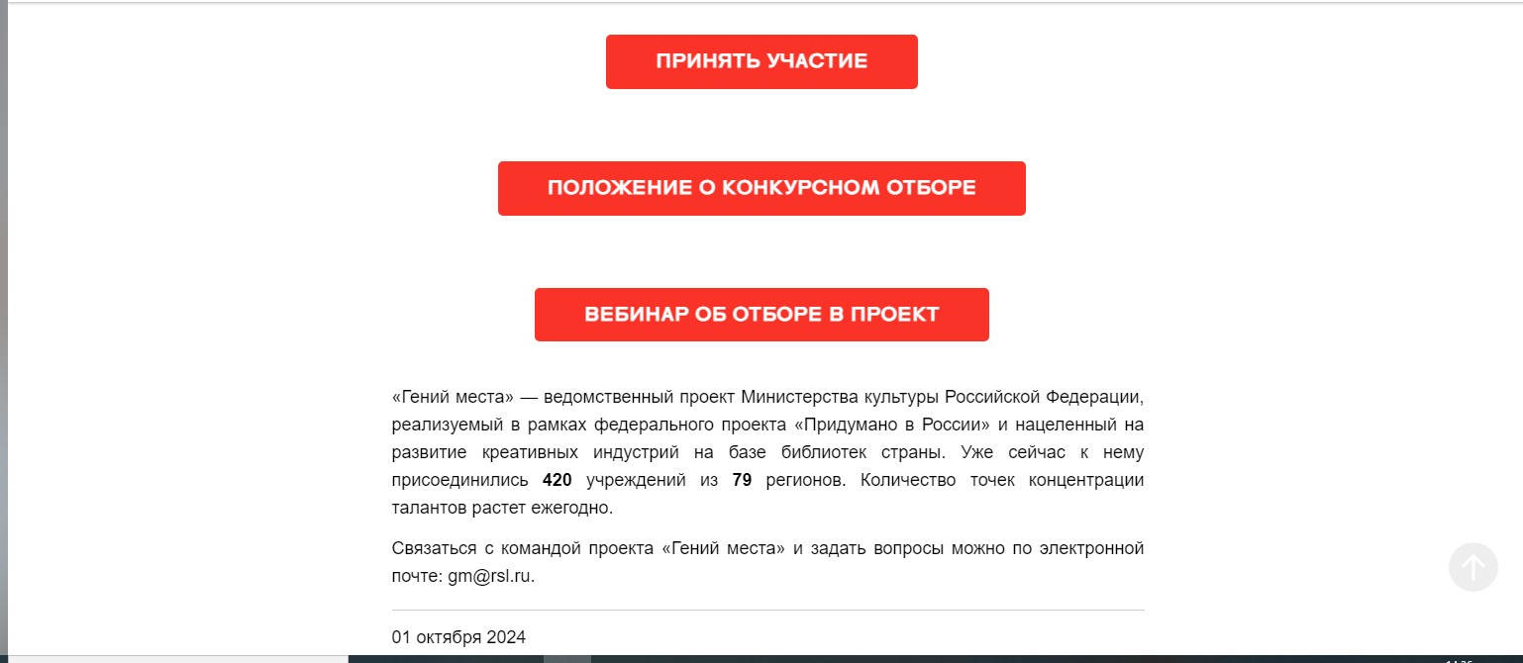
«Гений места» в 2025 году.

Slide 29

Подробнее о проекте можно узнать на сайте универгения.рф.

Slide 30
Спасибо за внимание!

